Slide 1
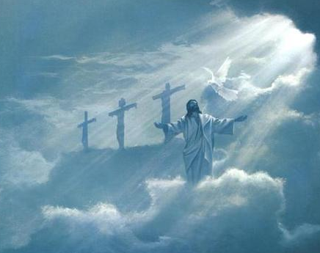
ХРИСТИАНЛИК ОҚИМЛАРИ

Slide 2
РЕЖА:
Православ оқими.
Католик оқими.
Протестантизм оқими.

Slide 3
Христианликнинг 3 асосий оқими
Православ
(1054)
Католик
(1054)
Протестантизм(1483-1546)

Slide 4
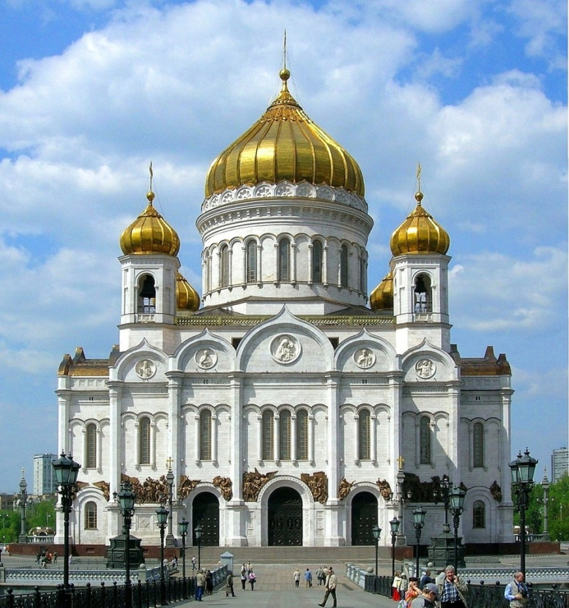
Православ (ортодокс) оқими.
Православ оқими христианликнинг уч асосий йўналишидан бири ўлароқ, тарихан унинг шарқий шоҳобчаси сифатида шаклланди.
Бу оқим, асосан, Шарқий Европа, Яқин Шарқ ва Болқон мамлакатларида тарқалган.
Православ атамаси юнонча ортодоксия сўзидан олинган бўлиб, илк давр христиан ёзувчилари асарларида учрайди.
Православиянинг китобий асослари Византияда шаклланди, чунки бу йўналиш у ердаги ҳукмрон дин эди.

Slide 5
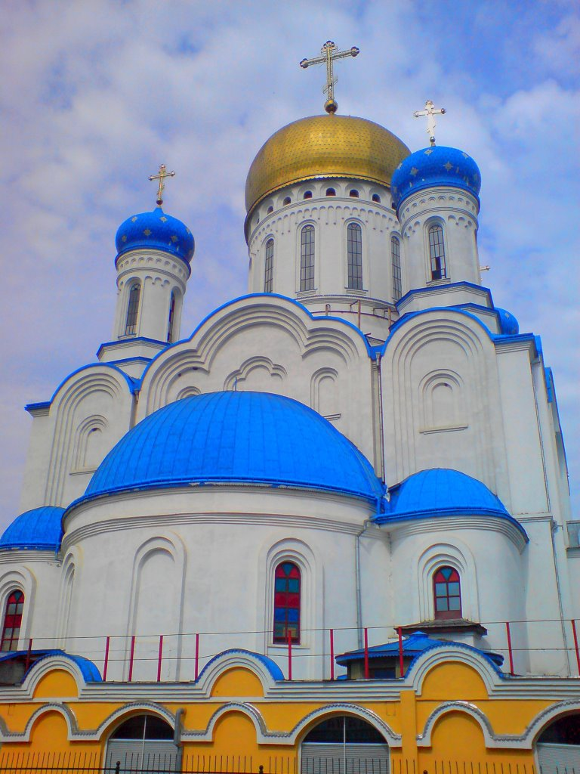
Христианликнинг шарқий тармоғи бўлмиш православиянинг ривожланиши жараёнида 16 мустақил (автокефал) черков: Константинополь, Александрия, Антиохия, Қуддус, Грузин, Серб, Румин, Болгар, Кипр, Эллада, Албан, Поляк, Чехия, Словакия, Рус ва Америка черковлари вужудга келди.
Бу черковлардан энг каттаси Рус православ черкови (РПЧ, бошқа расмий номи Москва патриархати) бўлиб, унга 19 минг черков ва 127 епархия бирлашган. Булардан 150 дан ортиқ черков ва 5 епархия чет элда фаолият олиб боради.

Slide 6
Православда Руҳонийликнинг мансаблари
Руҳоний
Епископ
Диакон
Диакон (грек. “хизматчи”)- энг қуйи табақаси. У мустақил ҳеч қандай ибодатни бошқара олмайди, балки фақатгина руҳоний ёки епископга ибодат маросимини ўтказишда ёрдам бера олади, холос.
Руҳоний (священник) ёки иерей- иккинчи табақаси. У бошқаларни руҳонийликка бағишлаш ва черков сувини муқаддаслаштиришдан бошқа барча сирли маросимларни бажара олади.
Епископ ёки архииерей- энг олий унвони. Епископлар барча ибодат ва сирли маросимларни бажара оладилар. Шунингдек, улар маълум бир шаҳар, вилоят черкови ёки епархияни бошқара оладилар.

Slide 7
Православ байрамлари
1) Биби Марямнинг туғилиши (Рождество Божьей матери);
2) Исонинг хочини тиклаш (Воздвижение креста Господня);
3) Биби Марямнинг ибодатхонага кириши (Введение во храм Пресвятой Богородицы);
4) Исонинг туғилиши (Рождество Христово);
5) Исони чўқинтириш (Крещение Господня);
6) Олқишлаш (Сретение);
7) Хушхабарнинг нозил бўлиши (Благовещание);
8) Исонинг Қуддусга кириши (Вход Господня в Иерусалим) – пасха постидан 6 ҳафта кейинги якшанба;
9) Исонинг қайта тирилиши (Воскресенье Христово) – Пасха, баҳорги кеча ва кундуз тенглиги ва ой тўлишган биринчи якшанба;
10) Исонинг осмонга кўтарилиши (Вознесение Иисуса) – Пасхадан 39 кун кейин;
11) Муқаддас Руҳнинг тушиши (Сошествие Святого духа – Троицин День);
12) Исо қиёфасининг ўзгариши (Преображение) – 6 августда.

Slide 8
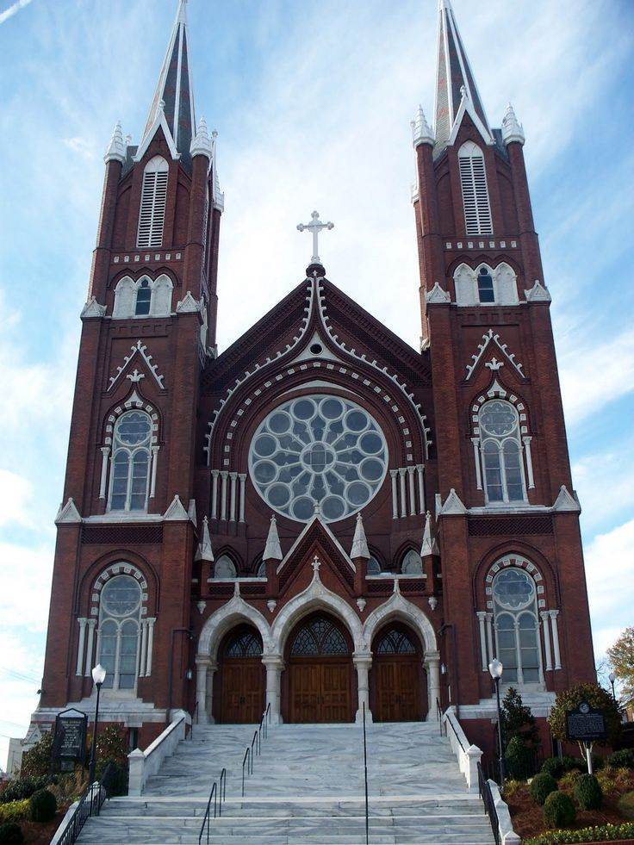
Католик оқими.
Христианликнинг йирик йўналишларидан биридир
У Европа, Осиё, Африка ва Лотин Америкаси мамлакатларида тарқалган
Католицизм “умумий, дунёвий” деган маъноларни ифодалайди. Унинг манбаи унча катта бўлмаган Рим Христиан жамоаси бўлиб, ривоятларга кўра унинг биринчи епископи апостол Петр бўлган.
Католицизмда Библияни шарҳлаш ҳуқуқи фақатгина руҳонийларга берилади, чунки улар уйланмаслик – целибат ҳақидаги диний талабга амал қиладилар.
Рим папаси бу черковнинг бошлиғи бўлиб, у диний ахлоқ масалаларига оид қонун-қоидаларни белгилайди. Унинг ҳокимияти дунёвий соборлар ҳокимиятидан юқори туради.

Slide 9
Католик талимоти
Черков, католик таълимотига кўра, хайрли зарурий ишлар хазинасига – Исо томонидан яратилган «Хайрли ишлар захирасига» эга.
Черков Исо, Биби Марям, Муқаддас Руҳ номидан бу хазинани тасарруф қилиш, ундан муҳтожларга улашиш, яъни гуноҳларни афв этиш, надомат чекувчиларга кечирим туҳфа қилиш ҳуқуқига эга. Пул ёки туҳфа эвазига авф қилиш ҳуқуқига эга. Пул эвазига ёки черков олдидаги хизматлари учун гуноҳларни кечириш – индульгенция ҳақидаги таълимот мана шундан келиб чиққан.
Католик иерархиясида уч даражадаги руҳонийлар бор: диакон, руҳоний (кюре, патер, кендз), епископ. Епископни папа тайинлайди. Папани кардинал коллегия сайлайди.

Slide 10
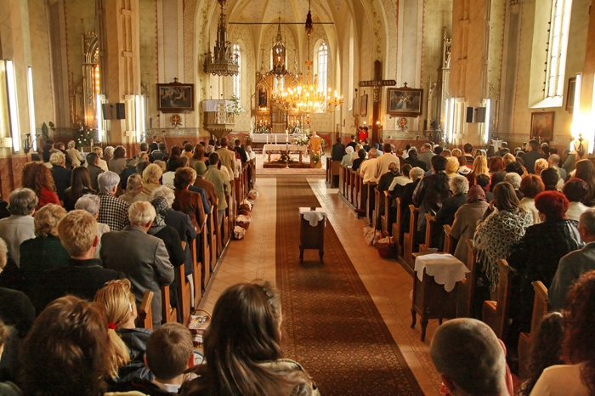
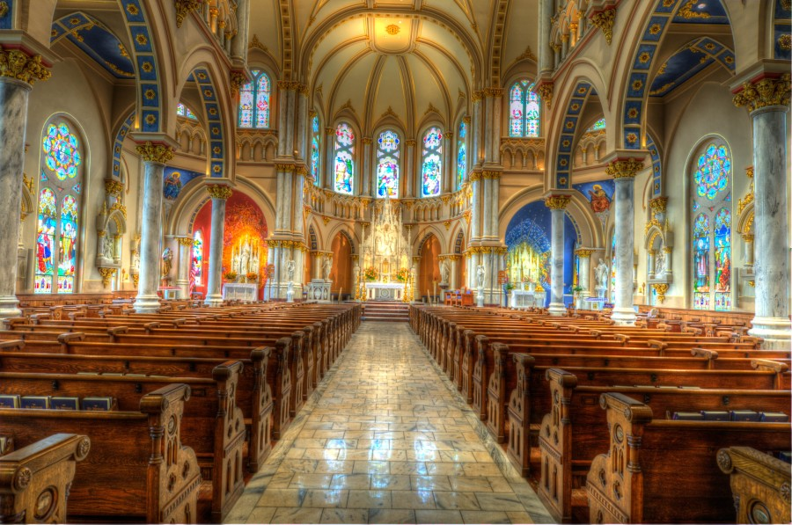
Католик черкови

Slide 11
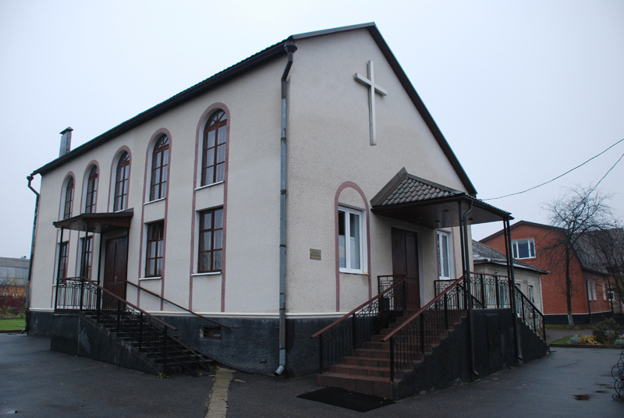
Протестантизм
Протестантизм атамаси «протест» (норозилик) сўзидан келиб чиққан.
Бундай номни олишига сабаб 1526 йилда Шпейер рейхстаги немис лютерчи князлари талаби билан ҳар бир немис князи ўзи ва фуқароси учун хоҳлаган динни танлаш ҳуқуқига эга эканлиги тўғрисида қарор қабул қилди. Аммо 1529 йилда иккинчи Шпейер рейхстаги бу қарорни бекор қилди. Бунга қарши империянинг барча шаҳарлари ва беш князлик норозилик (протест) эълон қилди.

Slide 12
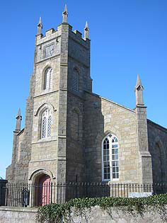
Протестантизмнинг шакллари
Протестантизмнинг илк шакллари:
лютерчилик,
цвингличилик, кальвинизм,
унитаризм ва социнчилик,
анабаптизм,
менночилик
англиканчилик эди.
«сўнгги протестантизм» шакллари:
баптистлар,
методистлар,
квакерлар,
адвентистлар,
Иегова шоҳидлари,
мормонлар ёки «Охират авлиёлари»,
«Нажот армияси»,
«Христиан фани»,
пятидесятниклар ва бошқа диний оқимлар пайдо бўлди.

Slide 13
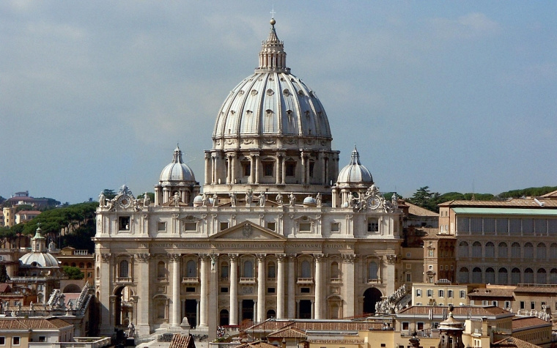
Ватикандаги Черков

